Slide 1
Народный бюджет
ТЕРРИТОРИАЛЬНОЕ УПРАВЛЕНИЕ «ЗАПАДНОЕ» 2025 год
«Обустройство плотомоя в с. Куность на улице Трофимовская»

Slide 2
Проблемы, на решение которых направлен проект:
В настоящее время на ул. Трофимовская в с. Куность существующий плотомой находится в аварийном состоянии. При заборе воды для питьевых и хозяйственных целей и полоскании белья жители рискуют получить травму: доски прогнили, перила сломаны, бревна обросли илом.

Slide 3
Финансирование проекта, тыс. руб.

Slide 4
Результаты реализации проекта
Безопасность людей на водных объектах
Эффективность проекта несомненна
Установление тесной связи между жителями и органами местного самоуправления

Slide 5
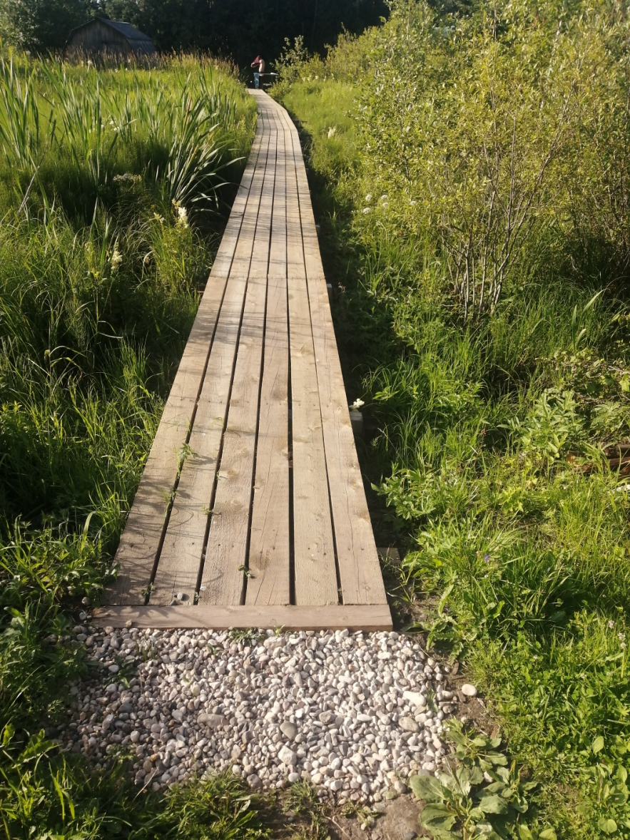
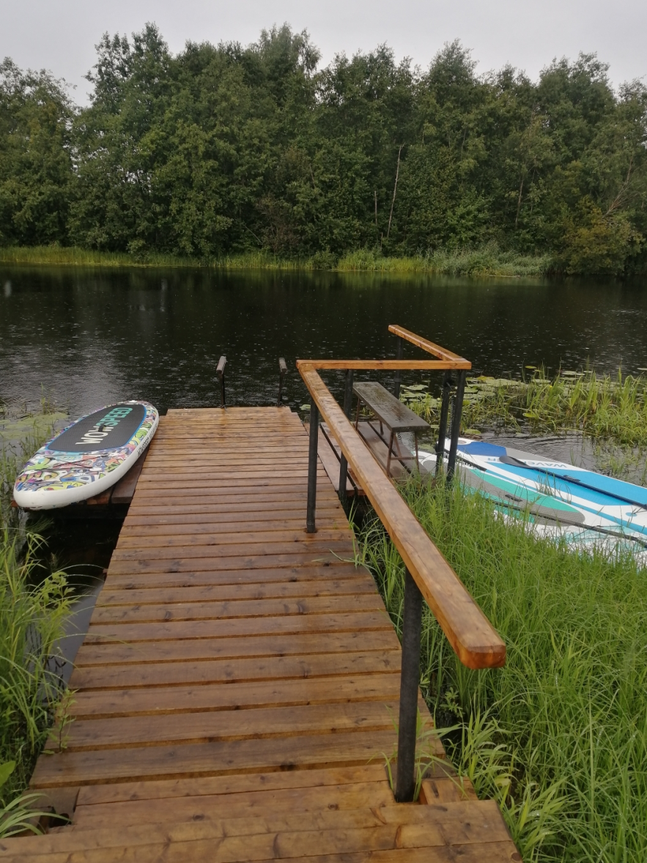
ФОТООТЧЕТ

